Slide 1
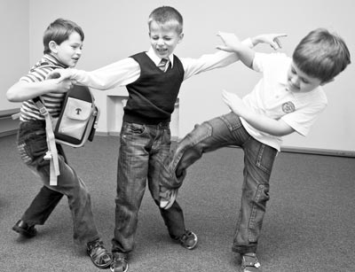
ПРОФИЛАКТИКА ДЕВИАНТНОГО ПОВЕДЕНИЯ СРЕДИ ДЕТЕЙ И ПОДРОСТКОВ

Slide 2
1. Название : педсовет
2. Адресаты: педагоги ОУ
3. Уровень профилактики: первичная
4. Задачи:
Формирование знаний и навыков в области противодействия различным видам девиантного поведения у детей школьного и подросткового возраста, родителей и учителей.
Формирование мотивации педагога работу по социально-поддерживающему поведению.
5. Ожидаемый результат:
Систематизация знаний, накопленного опыта работы.
Составление алгоритма действий, для дальнейшего использования его в своей работе при взаимодействии с детьми отклоняющегося поведения

Slide 3
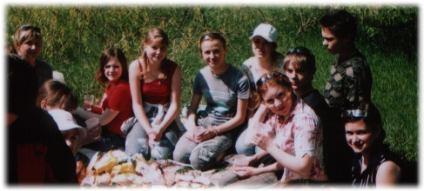
«ТОТ ИЛИ ИНОЙ РЕБЁНОК МОЖЕТ ОКАЗАТЬСЯ ТРУДНЫМ ВОВСЕ НЕ В СИЛУ КАКОЙ-ЛИБО ДЕФЕКТНОСТИ ВООБЩЕ И УЖ ТЕМ БОЛЕЕ НЕ В СИЛУ МОРАЛЬНОЙ ДЕФЕКТИВНОСТИ В ЧАСТНОСТИ, А НАОБОРОТ - ПО ПРИЧИНЕ СЛОЖНОСТИ И БОГАТСТВА СВОЕЙ НАТУРЫ: СИЛЬНЫЕ И ТАЛАНТЛИВЫЕ НАТУРЫ РАЗВИВАЮТСЯ ЗАЧАСТУЮ ОЧЕНЬ БУРНО, А С ДРУГОЙ СТОРОНЫ – УМЕРЕННОСТЬ И АККУРАТНОСТЬ, СТОЛЬ МИЛЫЕ СЕРДЦУ МНОГИХ ПЕДАГОГОВ, ВОВСЕ НЕ ВСЕГДА ГОВОРЯТ О ЧЁМ-НИБУДЬ ЦЕННОМ В ДУХОВНОМ ОТНОШЕНИИ».
В.Н.СОРОКА-РОСИНСКИЙ

Slide 4
ОРГАНИЗАЦИЯ РАБОТЫ С ДЕТЬМИ ДЕВИАНТНОГО ПОВЕДЕНИЯ
ПРИТЧА:
«Однажды гулял по берегу моря человек. Всё вокруг было усеяно водорослями, мелкими рыбками и морскими звездами, которых выбросило на берег после страшного шторма.
И вдруг он увидел маленькую девочку. Она, низко склонившись к земле, бережно брала рыбешку или звезду в руки, а потом относила их в море.
-- Зачем ты это делаешь? -- спросил человек. -- Ты же не поможешь им всем! Их слишком много!
-- Может быть, -- ответила девочка, в очередной раз относя подальше в море еще одну морскую звезду.
-- Но, по крайней мере, именно для этой самой звезды я сделала все, что могла».
Так истинные педагоги-воспитатели ,наперекор психофизической природе человека, пытаются помочь трудным детям

Slide 5
ЗАДАЧИ:
1.понять, кто такие девиантные дети;
2.выявить проблемные зоны, которые требуют наших совместных действий;
3. обсудить доступные и эффективные методы работы с такими детьми;
5.составить алгоритм действий, чтобы в дальнейшем использовать его в своей работе при взаимодействии с детьми отклоняющегося поведения
4.систематизировать наши знания, накопленный опыт работы,

Slide 6
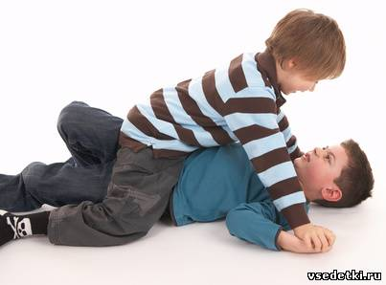
Педагог при работе с детьми девиантного поведения должен знать:
Формы отклоняющегося поведения,
основные линии нарушений
Факторы риска, формирующие девиантное поведение
Причины отклонений, т.е. что или кто оказывает на ребенка пагубное влияние

Slide 7
Алгоритм действий по профилактике ДП, который включает в себя:
Основные направления работы с девиантными детьми
Основные направления работы с родителями
Основные направления работы с педагогами
Формы и методы психолого-педагогического воздействия
Модели пропаганды здорового образа жизни
Модели профилактики злоупотребления ПАВ

Slide 8
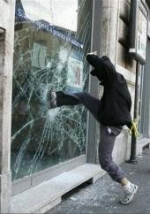
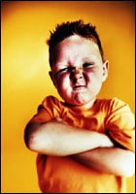
Девиантное поведение – это
устойчивое поведение личности, отклоняющееся от наиболее важных социальных правил и норм общества и причиняющее реальный ущерб обществу или самой личности.

Slide 9
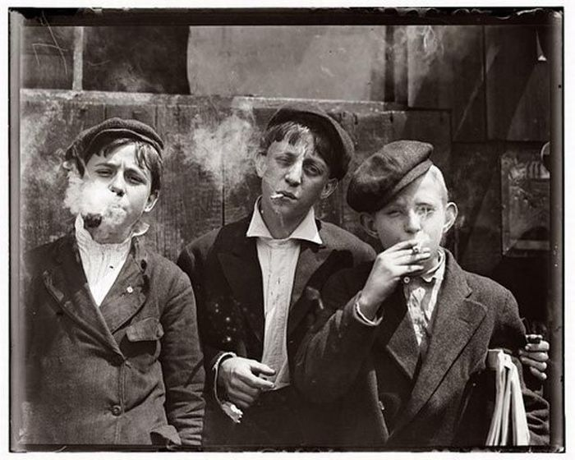
Выделяют три формы девиантного поведения:
Антисоциальное поведение Асоциальное поведение
Аутодеструктивное поведение

Slide 10
Антисоциальное поведение –
поведение, противоречащее правовым нормам и угрожающее социальному порядку и благополучию окружающих.
Насилие над более младшими и слабыми сверстниками, животными
ВОРОВСТВО
ПОРЧА ЧУЖОГО ИМУЩЕСТВА
МЕЛКОЕ ХУЛИГАНСТВО
ВАНДАЛИЗМ
ТОРГОВЛЯ НАРКОТИКАМИ

Slide 11
Асоциальное поведение – Уклонение от выполнения морально-нравственных норм, принятых в обществе, угрожающее благополучию межличностных отношений:
АГРЕССИВНОЕ ПОВЕДЕНИЕ
ПОБЕГИ ИЗ ДОМУ
СИСТЕМАТИЧЕСКИЕ ПРОПУСКИ В ШКОЛЕ
БЕСПОРЯДОЧНЫЕ ПОЛОВЫЕ СВЯЗИ
ВЫМОГАТЕЛЬСТВО
НАСТЕННЫЕ НАДПИСИ И РИСУНКИ НЕПРИСТОЙНОГО ХАРАКТЕРА
НЕНОРМАТИВНАЯ ЛЕКСИКА
ЛОЖЬ

Slide 12
Аутодеструктивное поведение – Поведение, отклоняющееся от медицинских и психологических норм, угрожающее целостности и развитию личности:
ТОКСИКОМАНИЯ
КУРЕНИЕ
СУИЦИД
НАРКОМАНИЯ
АЛКОГОЛИЗМ
ВСКРЫТИЕ ВЕН

Slide 13
СИТУАЦИИ:
1)После сделанного классным руководителем замечания, подросток вышел из класса, демонстративно громко хлопнув дверью.
2)Группа подростков из 7 класса систематически издеваются над четвероклассником, подстерегая его в разных местах, как в школе, так и дома.
3)Подросток нюхает токсические вещества, постепенно привлекая к этому своих сверстников. Детям становится плохо. При этом они продолжают встречаться и заниматься данным занятием дальше.

Slide 14
Все ситуации, встречающиеся в школьной практике, обобщая, можно назвать линиями нарушений:
НАРУШЕНИЕ ОБУЧЕНИЯ
НАРУШЕНИЕ ПОВЕДЕНИЯ
НАРУШЕНИЕ
САМОСОЗНАНИЯ
НАРУШЕНИЕ
ОБЩЕНИЯ
СМЕШАННЫЕ
ФОРМЫ
Согласно этим линиям нарушения мы рассмотрим сегодня методы воздействия и помощи девиантному подростку.

Slide 15
факторы риска и причины отклонений, создающие девиантное поведение ребенка
ОТСУТСТВИЕ ПРОЧНЫХ СОЦИАЛЬНЫХ СВЯЗЕЙ
СЕМЬЯ
НАСЛЕДСТВЕННОСТЬ
ПРОБЛЕМЫ В ПОДРОСТКОВОМ ВОЗРАСТЕ

Slide 16
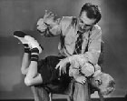
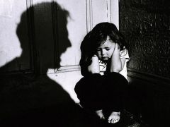
семья
Интеллектуальная деградация и невоспитанность взрослых, эгоизм и низкий уровень нравственности семьи, тунеядство и пьянство, неправильное понимание родителями роли семейного воспитания, снижение интереса к воспитанию, удручающий образ жизни, раздоры, конфликты, толкают ребенка на путь правонарушений.

Slide 17
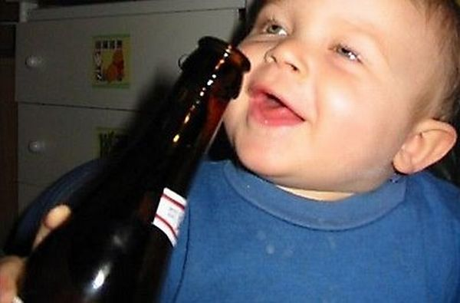
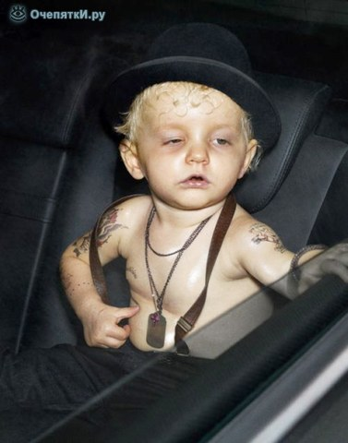
конституционная предрасположенность
НАРУШЕНИЯ В ФИЗИЧЕСКОМ И ПСИХОЛОГИЧЕСКОМ ЗДОРОВЬЕ
Поражение нервной системы в родах
Проблемы с психическим и физическим здоровьем – разного рода психопатии….
Физические дефекты
Наследственность-рождение от наркомана или алкоголика

Slide 18
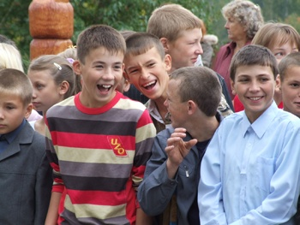
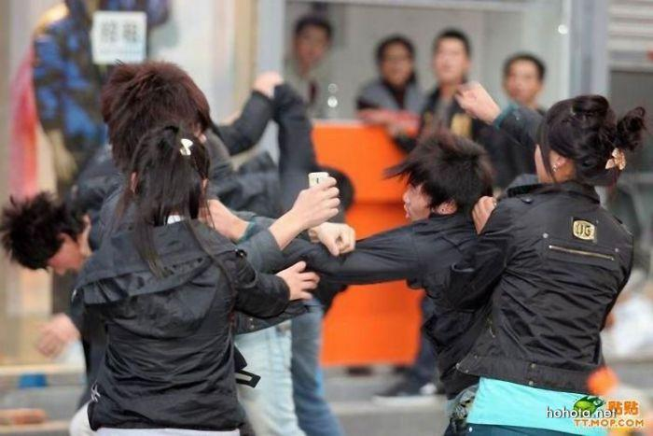
проблемы подросткового возраста
подростковый период – это период полового созревания, в котором подросток плохо контролирует свои эмоции из-за выброса гормонов, период осознания себя как личности, когда ребенок сравнивает себя с другими, это период отчуждения от взрослых и поиск себя в группе сверстников. …Большинство проблем подросткового возраста возникают в области межличностного общения, связанных с учебой и взаимоотношениями со сверстниками.

Slide 19
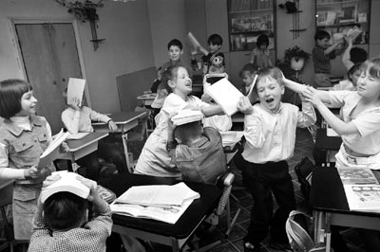
Межличностный стресс, связанный с учебой
Взаимоотношения со сверстниками.
Учителя, учеба
Негативное отношение учителя к ребенку высокой степени выраженности;
Тенденция постоянных придирок и приписок ребенку негативных характеристик;
Несправедливое отношение к ребенку в сравнении с другими детьми
В разных ситуациях ребенок обвиняется во всех проблемах и трудностях;
Конфликтное отвержение со стороны сверстников
Вымогательство денег, давление, шантаж;
Неоднократные мучения, оскорбления, угрозы, запугивания; унижения
Принуждение совершать поступки против воли.

Slide 20
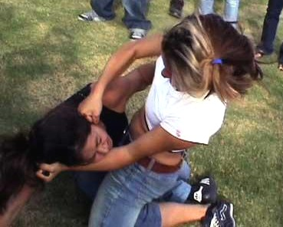
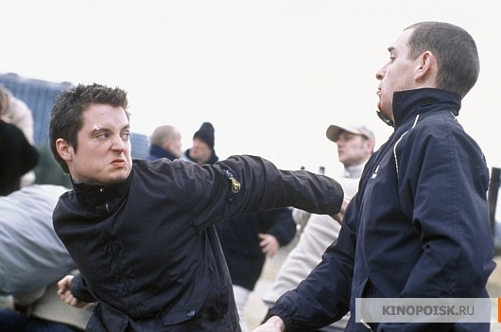
эти неблагоприятные события в жизни подростка толкают его на
деструктивное поведение.
В обиде на весь мир, он не желает соблюдать социальные нормы. Он не чувствует себя защищенным, и старается найти себя, совершая один поступок за другим: он начинает употреблять наркотики и заниматься ранним сексом. Решая проблемы взаимоотношений с людьми, он теряет способность адекватно выражать свои чувства, у него появляется агрессивность, и ребенок, чтобы удовлетворить свое «Я», совершает акты жесткости по отношению к слабому. Он не способен преодолевать стресс, поэтому высокое эмоциональное напряжение может вызвать у него суицидальные попытки.

Slide 21
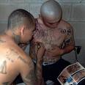
Отсутствие прочных социальных связей в семье, школе, неформальном обществе
Подростки не признают ничьи авторитеты. У них появляется сильное стремление к независимости. Вместе с тем, подростки испытывают ощущение провала, безнадежности. Чувствуя себя брошенными, никому не нужными, они уже не способны устанавливать близкие взаимоотношения и все больше отчуждаются от взрослых и сверстников, все дальше отдаляются от коллектива, ищут себе поддержку на стороне, поэтому сильно подвержены влиянию со стороны криминального окружения.

Slide 22
чтобы вовремя предотвращать негативные последствия девиаций, а также для коррекции поведения, необходимо выработать
АЛГОРИТМ ДЕЙСТВИЙ:
Групповое изучение класса (сбор информации об отклонениях )
Диагностика нарушений и заполнение диагностической карты
Анализ полученных данных; выявление причин отклонений через заполнение методик, которые даны в «справочнике классного руководителя»
Определение основных направлений работы с детьми, родителями, педагогами по типу нарушения (проблемы в обучении, поведении, самосознании, общении)
Планирование индивидуальной и групповой работы с детьми, родителями, педагогами всех участников образовательного процесса. (можно использовать примерный план коррекционной работы с ребенком на месяц)
Реализация плана работы. Применение в работе с детьми основных приемов психолого-педагогического воздействия.
Анализ динамики развития. Корректировка программы развития.

Slide 23
После проведения полного диагностического обследования, можно увидеть проблемы ребенка и необходимо выработать основные направления работы с ним. Систематизируем работу с девиантными детьми по линиям нарушений
Нарушения в обучении:
Нарушения в поведении:
Индивидуальная
работа классного руководителя с родителями и ребенком.
Создание комфортных условий ребенку в коллективе
Оказание учителями-предметниками индивидуальной методической помощи ребенку в преодолении учебных трудностей до уровня полного восприятия материала, пока ребенок не почувствует успех.
Формирование в ребенке устойчивого позитивного представления о себе уверенности в себе, волевых качеств через поиск таких видов деятельности, где бы ребенок мог почувствовать ситуацию успеха
Проведение часов общения, бесед, практикумов по проблемам поведения
организации Группы педпомощи

Slide 24
Нарушения в общении
Нарушения в самосознании
Для формирования навыков конструктивного общения необходимо проведение классных часов, бесед-практикумов по формированию способности к саморегуляции, обучению снятия эмоционального напряжения и агрессивности.
Организация системы поощрений.
Наши задачи:
Формировать в ребенке устойчивое позитивное представление о себе через поиск таких видов деятельности, где бы ребенок мог почувствовать ситуацию успеха
вырабатывать навыки ответственного поведения через включение в КТД, школьное самоуправление; через развитие трудовых навыков как важного средства формирования личности посредством включения в трудовые десанты, ОППТ, в качестве руководителя.
Мы должны научить его вести здоровый образ жизни, чтобы чувствовать себя уверенным, здоровым и сильным, умеющим справиться с любой ситуацией самостоятельно.

Slide 25
работа с родителями
ОКАЗАНИЕ ПСИХОЛОГИЧЕСКОЙ ПОМОЩИ РОДИТЕЛЯМ, ИМЕЮЩИМ ТРУДНОСТИ В ВОСПИТАНИИ РЕБЕНКА ПОСРЕДСТВОМ ИНДИВИДУАЛЬНЫХ КОНСУЛЬТАЦИЙ
ОКАЗАНИЕ ПЕДАГОГИЧЕСКОЙ ПОМОЩИ РОДИТЕЛЯМ ПО АДЕКВАТНОМУ ВОСПИТАНИЮ РЕБЕНКА В СЕМЬЕ ЧЕРЕЗ ПРИГЛАШЕНИЕ РОДИТЕЛЕЙ НА ГРУППЫ ПЕДПОМОЩИ
ОРГАНИЗАЦИЯ «КЛУБА РОДИТЕЛЬСКИХ ВСТРЕЧ»
РОДИТЕЛЬСКИЕ СОБРАНИЯ, СЕМИНАРЫ,ЛЕКТОРИИ, ГРУППОВЫЕ ДИСКУССИИ ПО ПРОБЛЕМАМ ВОСПИТАНИЯ, ДНИ ТВОРЧЕСТВА ДЕТЕЙ И РОДИТЕЛЕЙ.

Slide 26
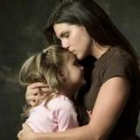
РАБОТА С ПЕДАГОГАМИ
Организовывать педагогические советы по обсуждению линий поведения при общении с подростком, в построении взаимодействия с девиантными детьми. Разработать вместе с учителем систему поощрений при улучшении линий поведения ребенка.
Систематизировать работу по повышению уровня эмоциональной культуры педагога, организовать систему семинаров-практикумов по обучению учителя навыкам эффективного взаимодействия, овладению им навыками саморегуляции эмоционального состояния.

Slide 27
В сороковых годах XIX века американский
педагог и психолог Рудольф Дрейкрус
предложил классификацию мотивов «плохого» поведения.
К ней он предложил несложную диагностику, которую могут провести педагоги без вмешательства психолога,
с опорой на собственные ощущения и наблюдения.
Эта классификация хороша тем, что она не ищет ответа на вопрос, почему ребёнок ведёт себя так, а указывает на то, что необходимо сделать, чтобы ребёнок как можно меньше хотел вести себя таким образом.

Slide 28
Вариант «плохого» поведения и его девиз. | Чувства педагога, возникающие в этот момент. | Что хочется предпринять педагогу на такое поведение ребёнка. | Ответная реакция ученика. | Варианты конструктивного разрешения ситуации «плохого» поведения учителем.
Привлечение внимания. «Мне нужно твоё особое внимание». | Раздражение, затем негодование и возмущение. | Сделать замечание, прочитать нотацию. | Временно прекращает свою выходку, если не прекращает такое поведение, то это не мотив привлечения внимания. | Необходимо выработать варианты оказания внимания ребёнку, которое не подкрепляло бы неконструктив ный условный рефлекс. Иногда полезно его не замечать.

Slide 29
Вариант «плохого» поведения и его девиз. | Чувства педагога, возникающие в этот момент. | Что хочется предпринять педагогу на такое поведение ребёнка. | Ответная реакция ученика. | Варианты конструктивного разрешения ситуации «плохого» поведения учителем.
Власть. «Ты мне ничего не сделаешь». | Гнев, негодова ние, возмуще ние, а также страх. | «Убила бы своими руками», то есть желание прекратить выходку вплоть до применения физической силы. | Ученик прекратит выходку, когда сам захочет. Он провоцирует вас, вы попадаетесь на провокацию, выходите из себя, чего он и добивается, он – победитель и наслаждается этими минутами. | Вариант, который поможет найти взаимопонимание педагога с учеником, - это спокойная реакция на его поведение, демонстрация своего твёрдого поведения, лишённого агрессии, возможность объяснения, что «крутой» и «сильная личность» - это два разных понятия. «Крутой» - это уверенное поведение и агрессия, которая порождает агрессию, а сильная личность» - это уверенное поведение и много поддержки.

Slide 30
Вариант «плохого» поведения и его девиз. | Чувства педагога, возникающие в этот момент. | Что хочется предпринять педагогу на такое поведение ребёнка. | Ответная реакция ученика. | Варианты конструктивного разрешения ситуации «плохого» поведения учителем.
Месть. «Ты меня обидела, - получай». | Растерянность, гнев, страх, негодование и обида. | «Хочется драться на равных и насмерть, либо убежать и спрятаться». Мысль, которая появляется всё чаще и чаще: «Или я, или он, вдвоём нам нет места в этой школе». | Ученик прекратит выходку, когда сам захочет. Он провоцирует вас, вы попадаетесь на провокацию, выходите из себя, чего он и добивается, он – победитель и наслаждается этими минута- ми. | Научиться прощать ученика, не давать оценку самому ребёнку, сообщать ему о своих чувствах в отношении того поведения, которое он избрал здесь и сейчас. Поступок нуждается в санкциях, а вот личность в поддержке.

Slide 31
Вариант «плохого» поведения и его девиз. | Чувства педагога, возникающие в этот момент. | Что хочется предпринять педагогу на такое поведение ребёнка. | Ответная реакция ученика. | Варианты конструктивного разрешения ситуации «плохого» поведения учителем.
Избегание неудачи. «Не буду и пытаться – всё равно не получится». | Жалость, затем ощущение полной профессиональ ной беспомощности, так как дополнительные занятия не приносят результата. | Желание отвести ребёнка к психологу, получить от него подтвержде ние, что ребёнок «не тянет» программу. | Ученик попадает в зависимость, он готов на всё: мыть класс, носить парты, ябедничать и многое другое, но решать задачи по-прежнему не может, потому что боится. | В этой ситуации есть только терпение, одобрение пусть маленького, но прогресса, предвосхищаю щая оценка и ещё раз поддержка.

Slide 32
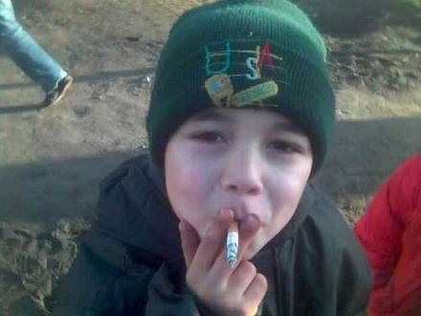
Помощь подросткам с девиантным поведением.
Индивидуальные консультации.
Помощь психолога.
Со стороны классного руководителя: работа с родителями, составление памяток по методам воспитания таких детей
Педагогическая поддержка и общение. Вовлечение таких детей во внеклассную работу и внеучебную деятельность.

Slide 33
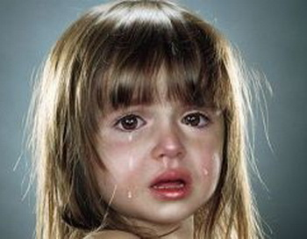
Человек тонул в болоте. Во все горло он звал на помощь. Один решил помочь бедняге. «Дай мне свою руку, закричал он утопающему. – Я вытащу тебя из болота!» Но человек все больше и больше увязал в грязи и только продолжал взывать о помощи. «Дай мне свою руку», - снова и снова требовал человек на берегу. Но ответом был только жалобный крик о помощи. Подошел еще один человек и сказал: «Ты разве не видишь, что он никогда не подаст тебе свою руку, ведь он не может. Ты должен протянуть ему свою. Только тогда ты сможешь его спасти». Эта притча как нельзя лучше показывает, как нужно себя вести при взаимодействии с девиантным подростком.

Slide 34
Ведь такие школьники очень трудно поддаются воспитанию, они не умеют подчиняться требованиям, которые культурный коллектив предъявляет ребенку как своему члену. И мы в первую очередь обязаны протянуть подростку руку помощи, помочь ребенку найти себя. Для этого у нас есть широкие возможности внеурочной воспитательной работы. Необходимо с их помощью найти для ребенка такую деятельность, в которой он почувствовал бы состояние успеха, в которой мог бы самоутвердиться. Необходимо искать такие пути воспитания, которые бы помогли ребенку понять, что он – не хуже других, что он – тоже личность и тоже достоин уважения, хотя он внесен в когорту трудновоспитуемых, у него пониженная работоспособность, низкая успеваемость, слабое развитие интеллектуальной, волевой и эмоциональной сферы, недостатки биологического и физического развития.

Slide 35
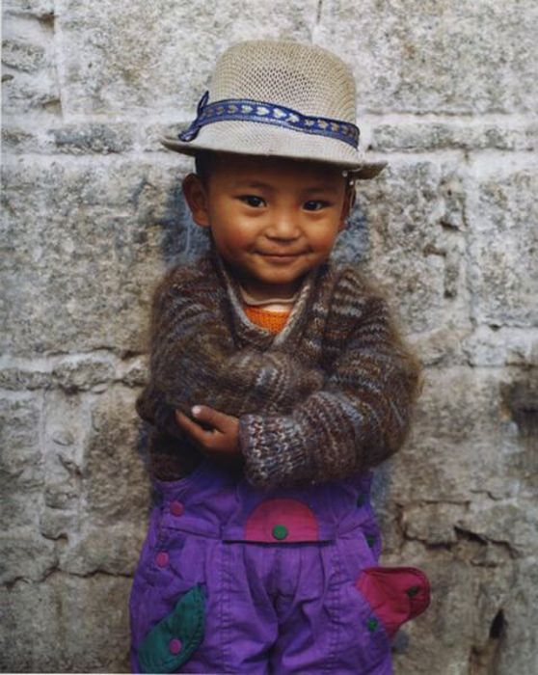
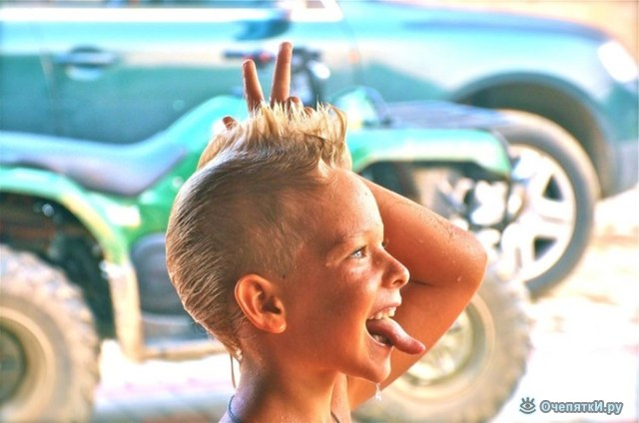
СПАСИБО ЗА ВНИМАНИЕ

